Slide 1


Slide 2

Il convient de lancer le mode diaporama pour la diffusion de la leçon en classe
Réservé à l’enseignant (e)

Slide 3

Pictogrammes
Réservé à l’enseignant (e)

Slide 4
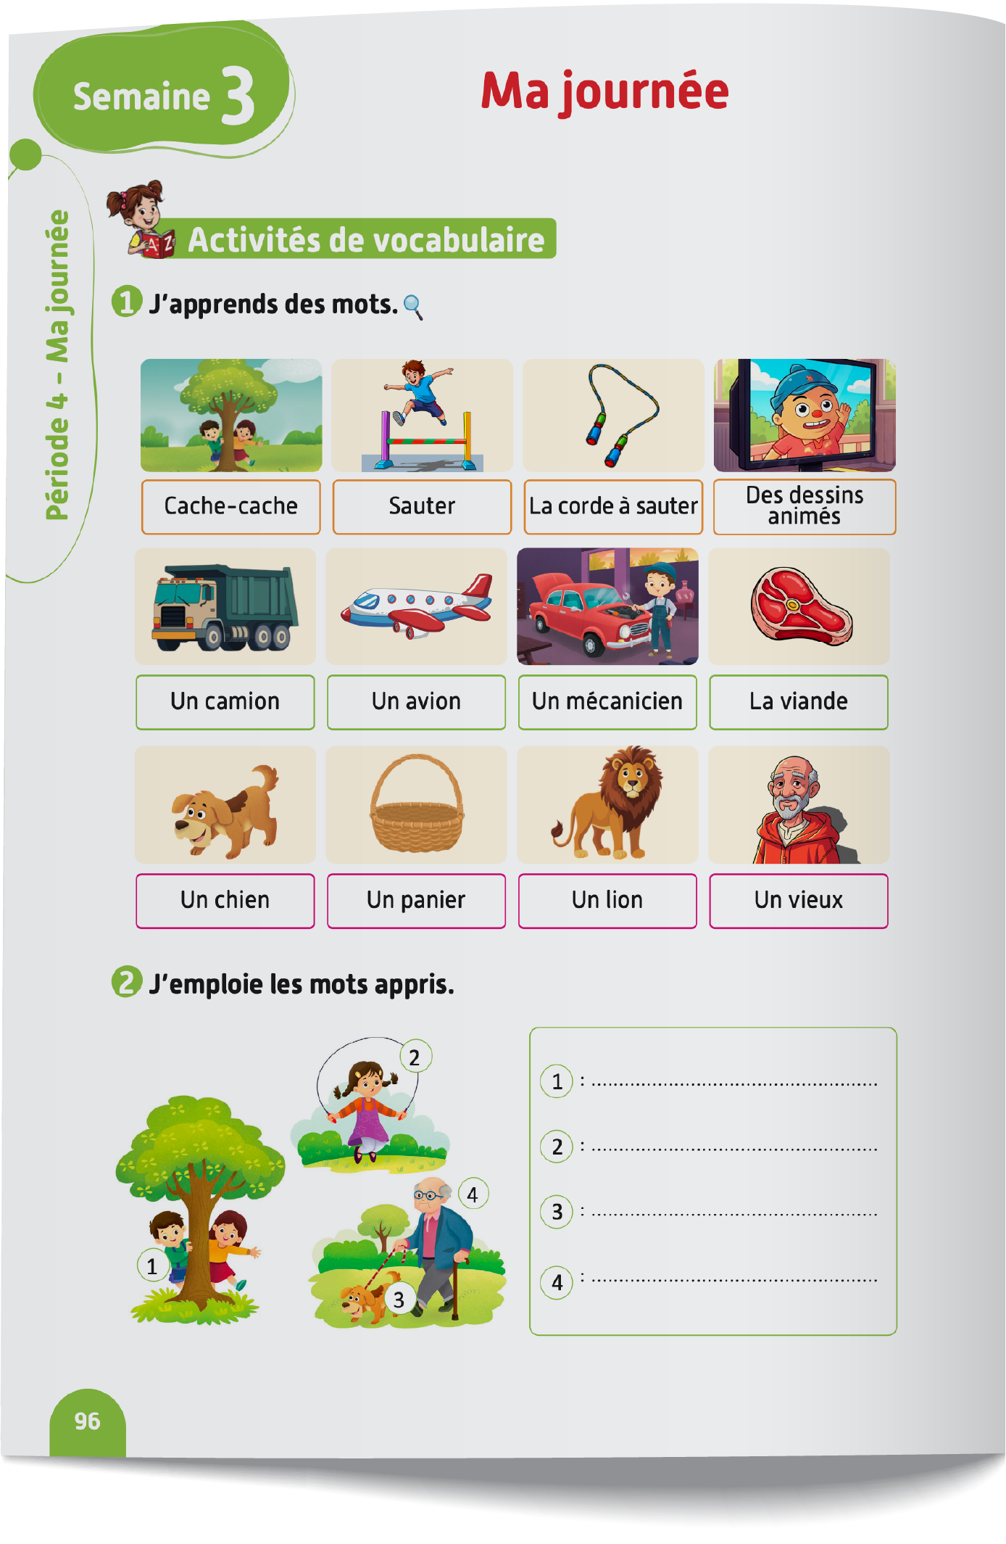
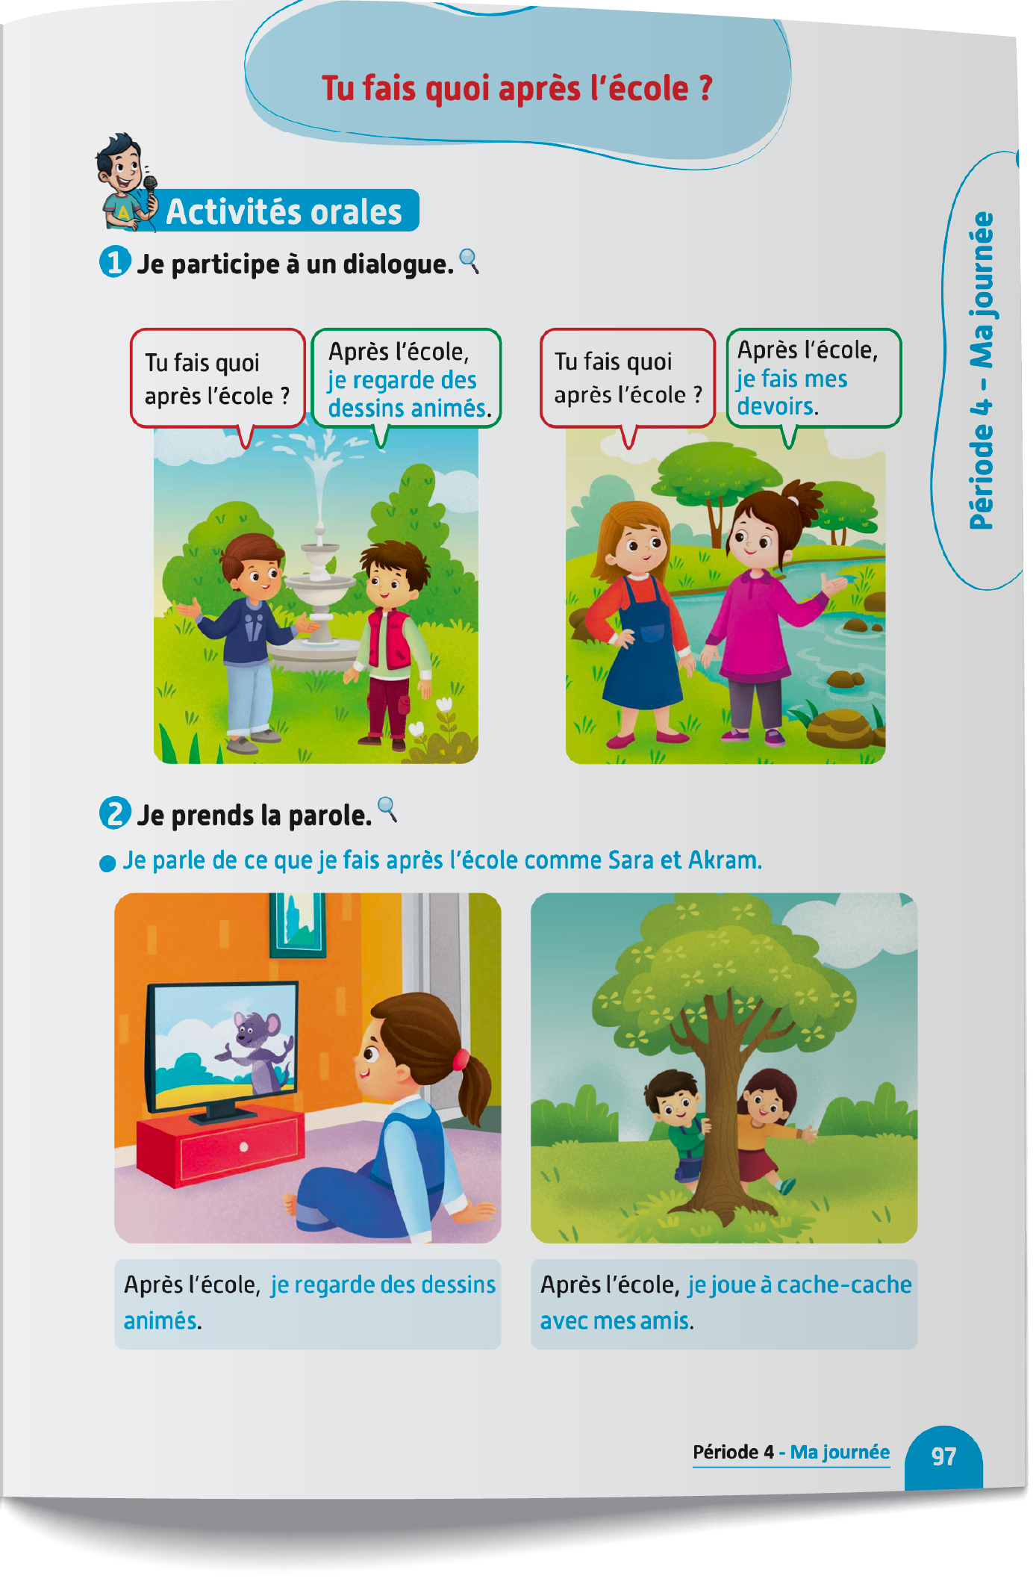
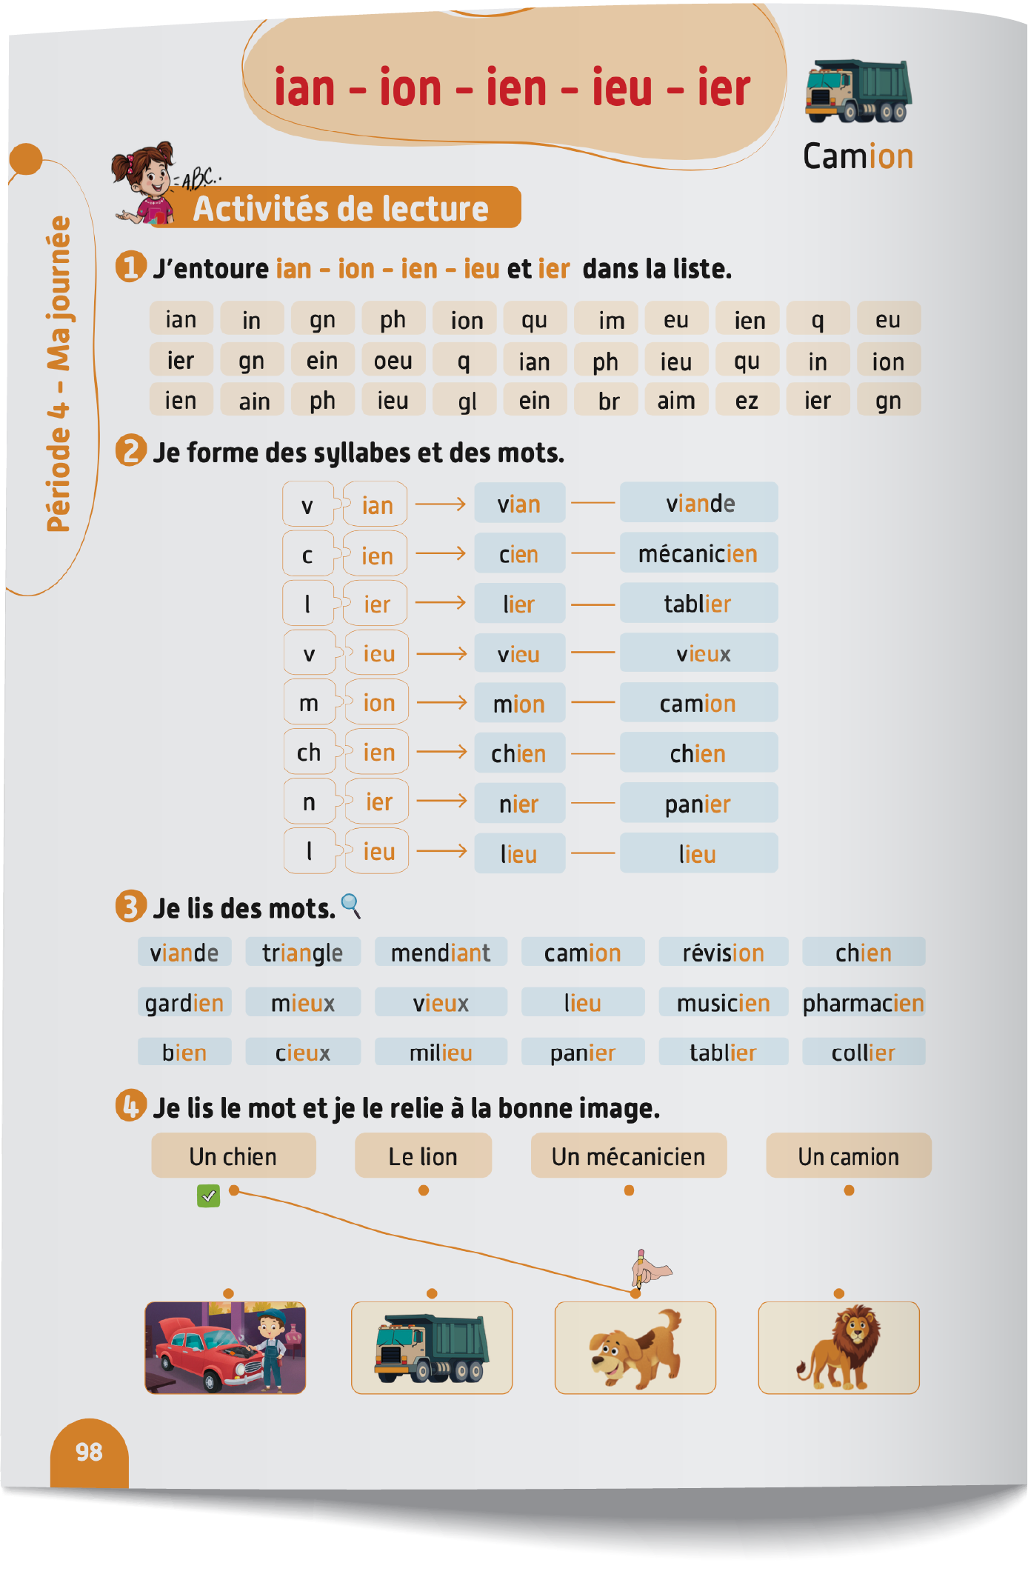
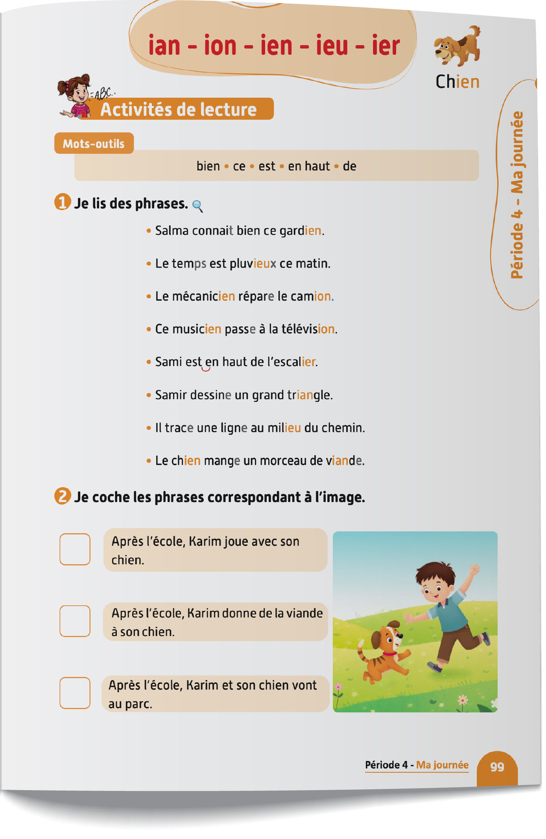
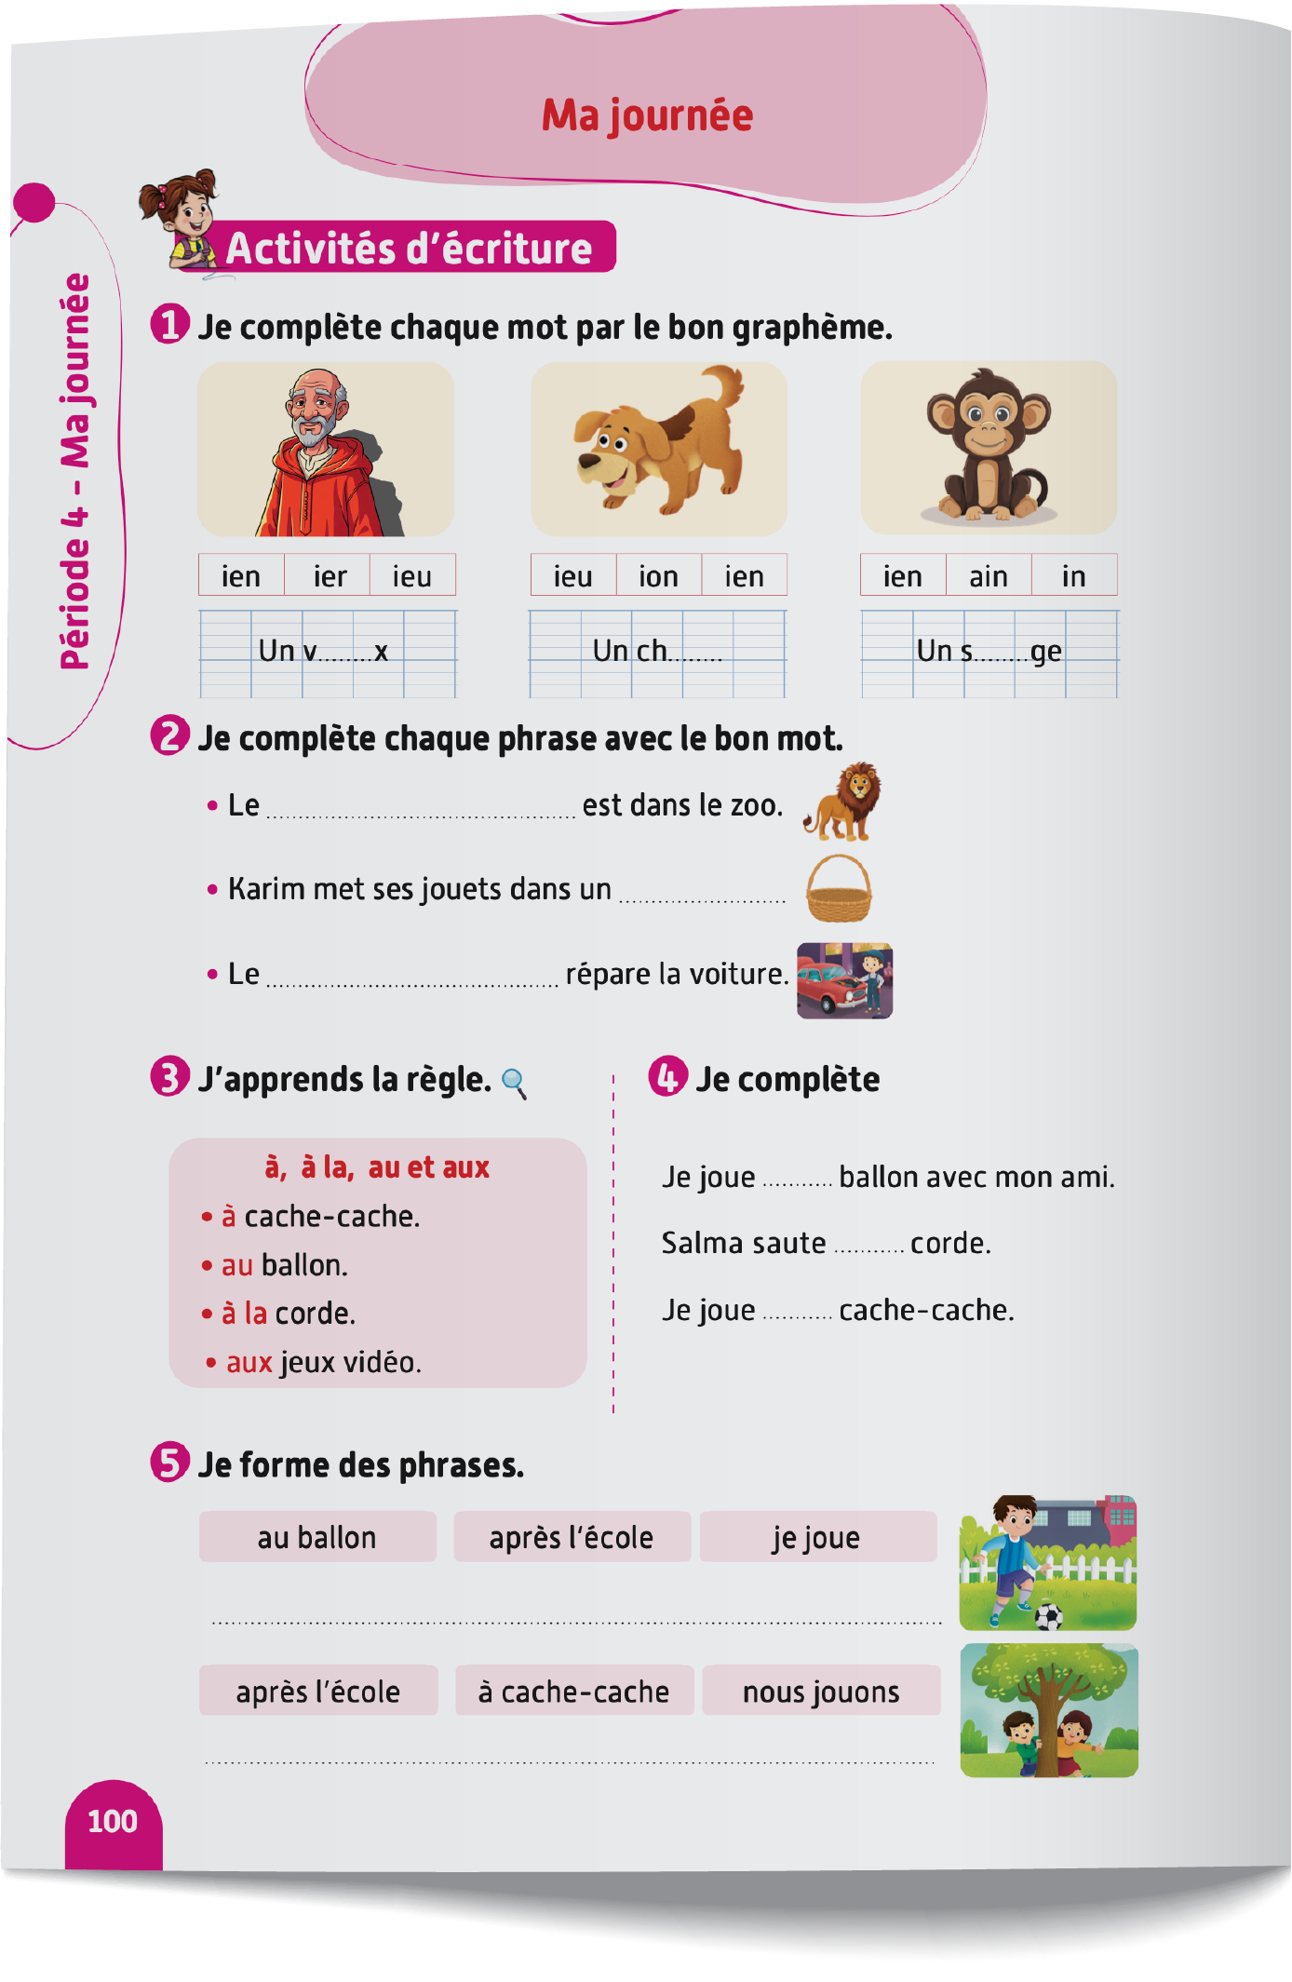
Contenu de la semaine
Réservé à l’enseignant (e)

Slide 5

Organisation de la semaine
Réservé à l’enseignant (e)
Séance 1
Séance 4
Présentation du vocabulaire
Exploitation du vocabulaire
Travail sur livret
Oral – Dialogue
Écriture – Point de langue
Lecture – Lecture et compréhension des mots
Séance 2
Séance 5
Oral – Acte de parole
Lecture – Graphèmes : ian - ion - ien - ieu - ier.
Écriture – Graphèmes : ian - ion - ien - ieu - ier.
Oral – Prise de parole
Lecture – Lecture et compréhension des phrases
Écriture – Phrases
Séance 3
Séance 6
Oral – Acte de parole
Lecture – Syllabes et mots
Écriture – Mots
Révision
Lecture offerte

Slide 6



Plan de la séance 3
Réservé à l’enseignant (e)
1. Acte de parole
Répondre à la question : « Tu fais quoi après l’école ? ».
Lecture de syllabes et de mots.
Écriture de mots.

Slide 7



Bonjour les enfants ! La leçon de français commence maintenant. Soyez attentifs.

Slide 8
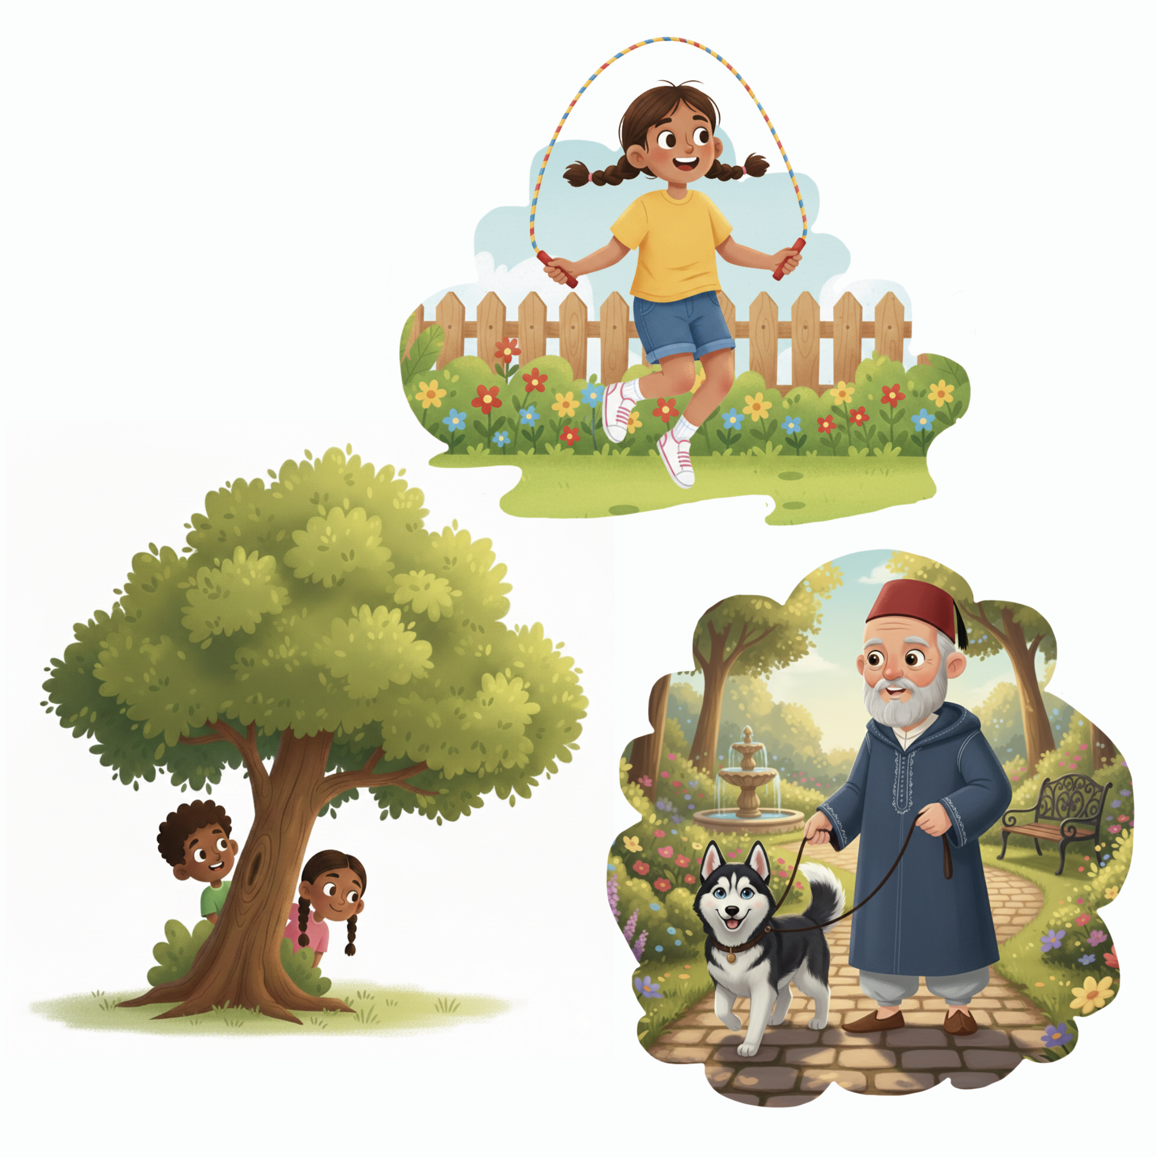
Avant de commencer la leçon, on va revoir la scène avec les mots du vocabulaire. Écoutez bien.

Slide 9

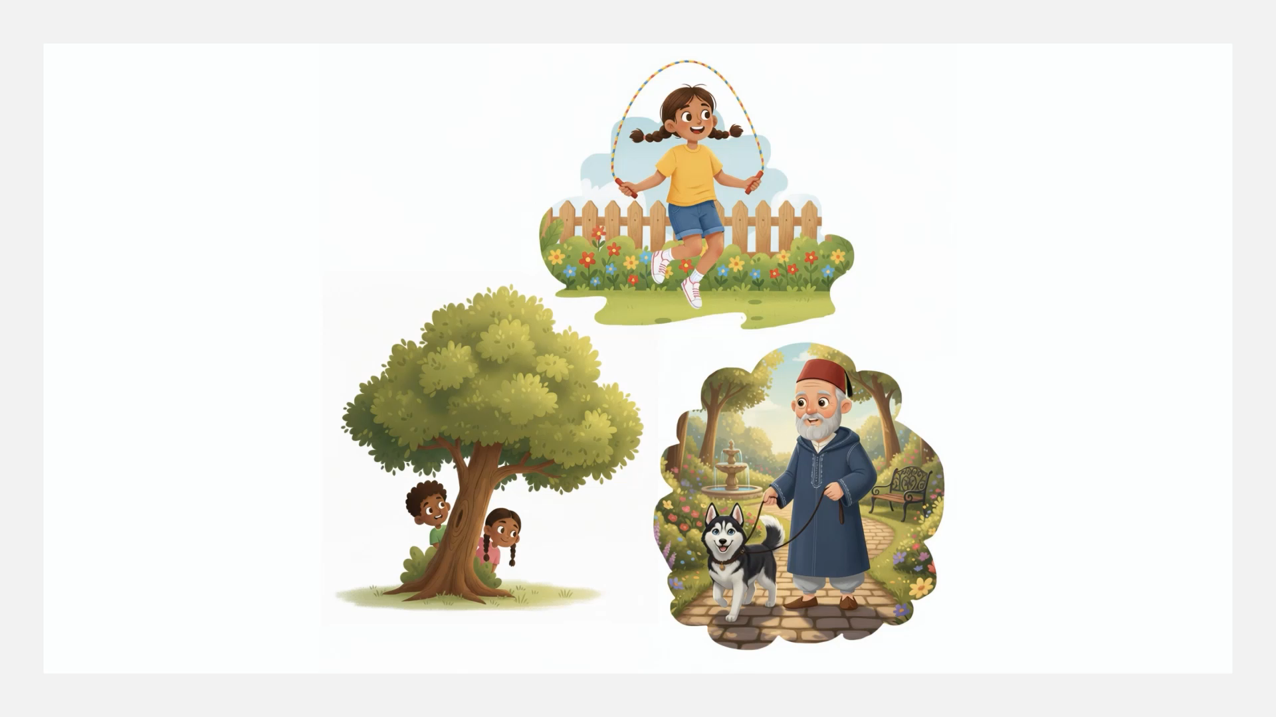

Lecture de la vidéo.

Slide 10

Qui veut passer au tableau pour décrire l’image ?

Slide 11

Maintenant, nous allons apprendre à répondre à la question « Tu fais quoi après l’école ? » avec Majd et Nada.

Slide 12
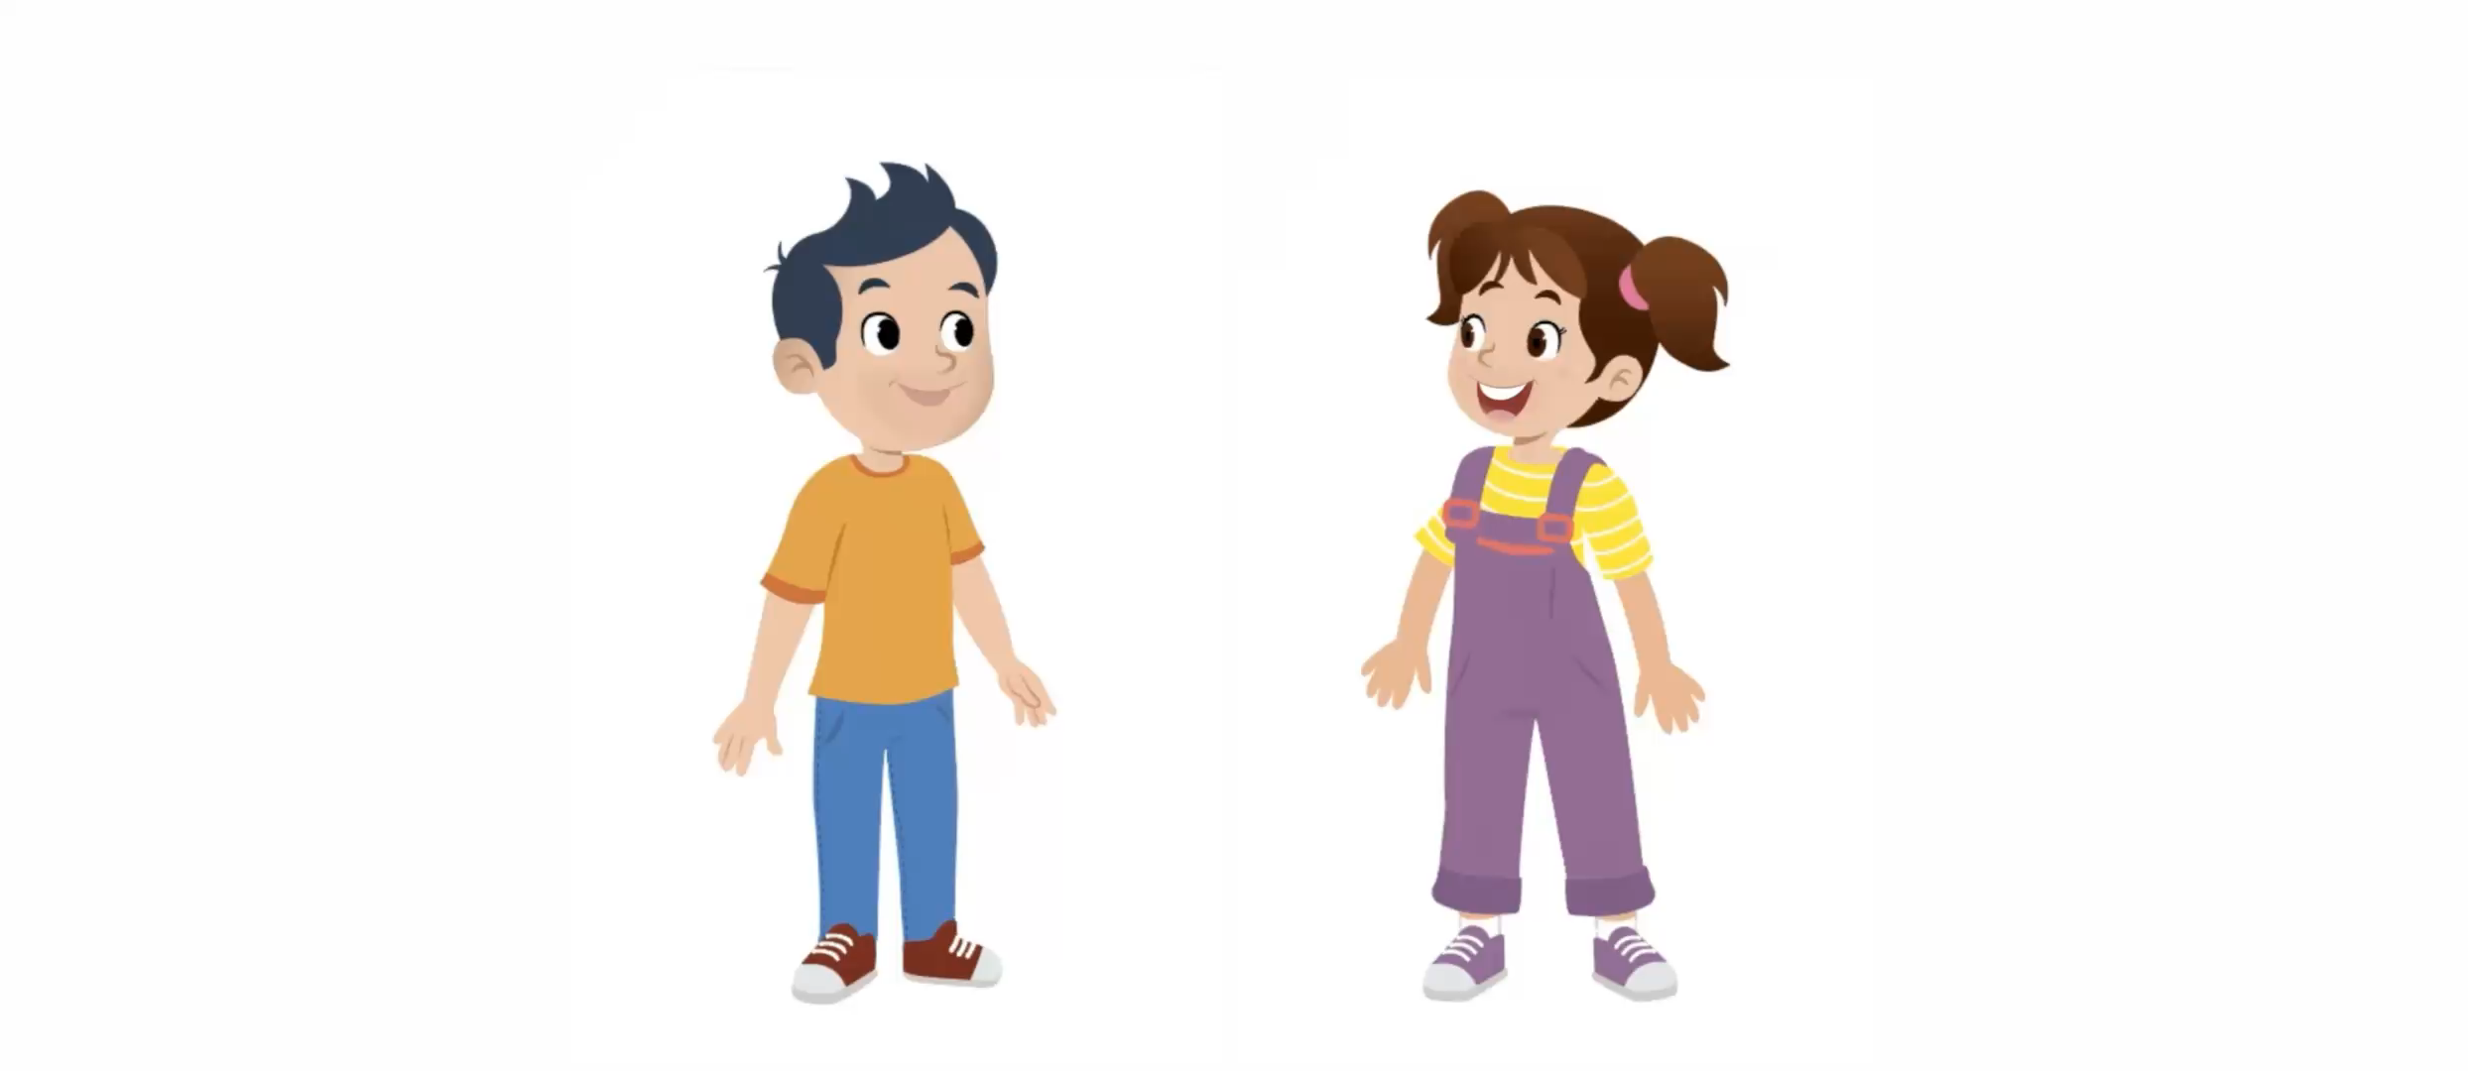
Lecture de la vidéo.

Slide 13
Répétons ensemble.
Après l’école, je rentre à la maison et je regarde des dessins animés.
Après l’école, je prends un goûter et je joue au ballon.

Slide 14
Voici d’autres réponses.
Après l’école, je prends le déjeuner et je fais mes devoirs.
Après l’école, je vais au parc et je joue à cache-cache avec mes cousins.

Slide 15




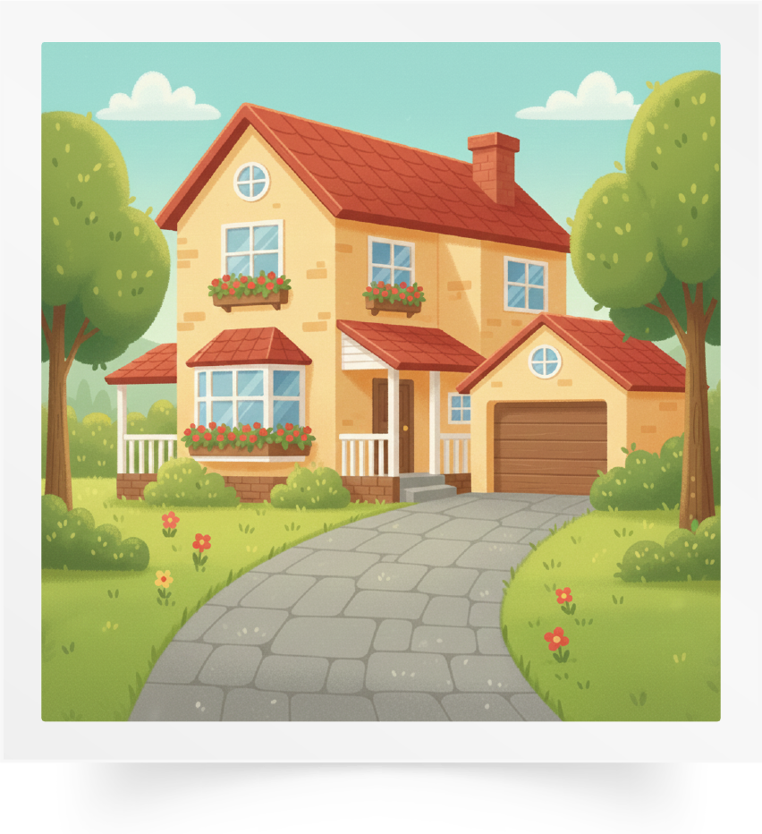
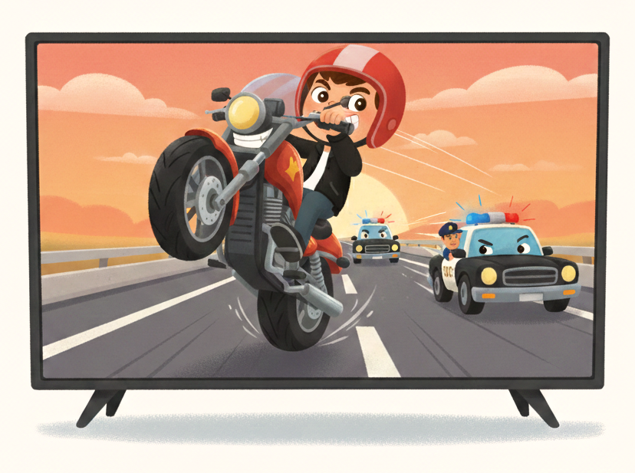
À votre tour. Qui veut passer au tableau pour jouer le dialogue en français ?
Tu fais quoi après ___________ ?
Après l’école, je ______ et je _______.

Slide 16

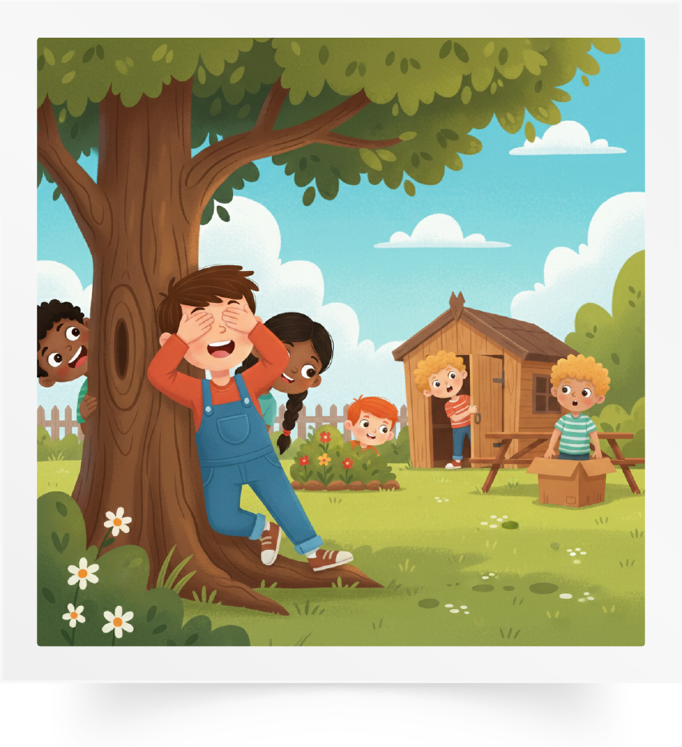
À votre tour. Qui veut passer au tableau pour jouer le dialogue en français ?
Tu fais quoi après ___________ ?
Après l’école, je ______ et je ________.

Slide 17
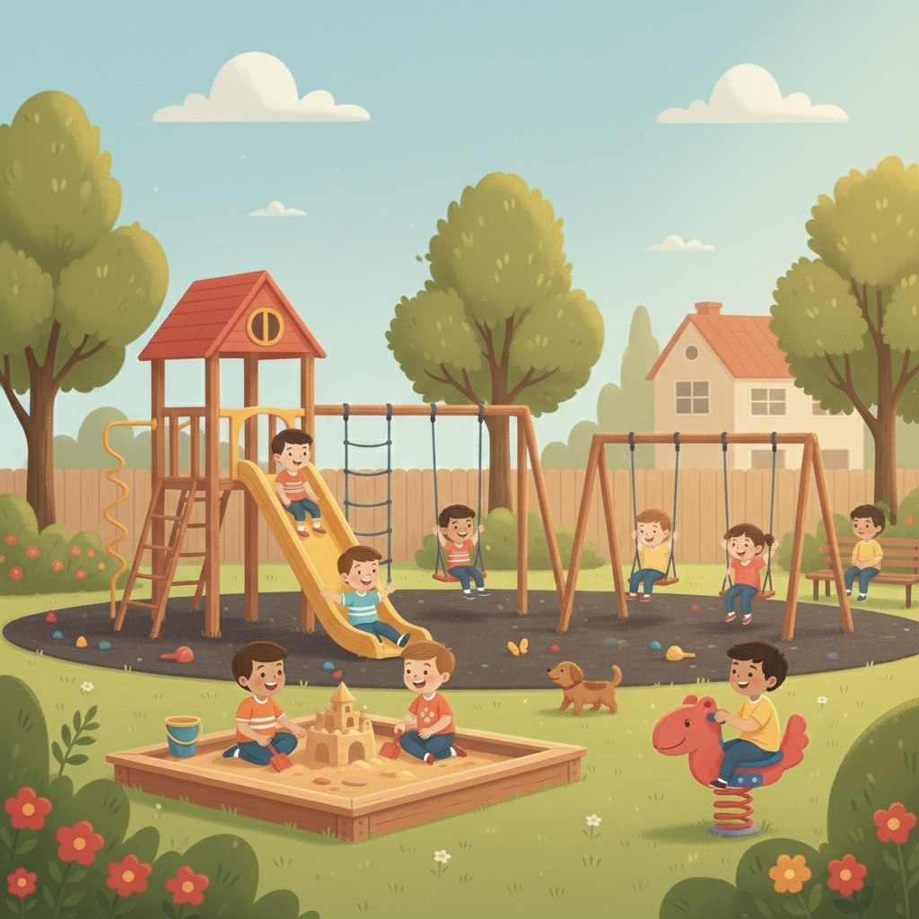
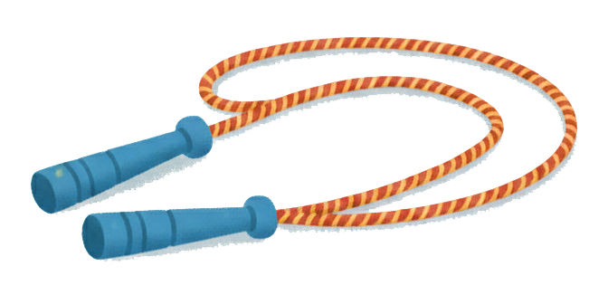
Qui veut passer au tableau pour jouer le dialogue en français ?
Tu fais quoi après ___________ ?
Après l’école, je ______ et je ______.

Slide 18


Chacun joue le dialogue avec son voisin.
Tu fais quoi après ___________ ?
Après l’école, je ______ et je ______.

Slide 19
Plan de la séance 3
Réservé à l’enseignant (e)
Acte de parole 2 : « Tu fais quoi après l’école ? ».
2. Lecture
Lecture de mots et de syllabes.
Écriture de syllabes.

Slide 20

Maintenant, on va faire de la lecture.

Slide 21
Aujourd’hui, nous allons apprendre à lire des syllabes et des mots avec les sons « ian - ion - ien - ieu - ier ».
ian ion ien ieu ier

Slide 22
Qui veut lire ?
ian - ion - ien - ieu - ier

Slide 23

Lecture de la vidéo.

Slide 24
Qui veut lire ?
v ian > vian > viande

Slide 25
Qui veut lire ?
m ion > mion > camion

Slide 26
Qui veut lire ?
c ien > cien > musicien

Slide 27
Qui veut lire ?
l ier > lier > tablier

Slide 28
Qui veut lire ?
m ieu > mieu > mieux

Slide 29
Ouvrez le manuel à la page 98. Avec votre voisin, vous allez faire l’activité 2.

Slide 30
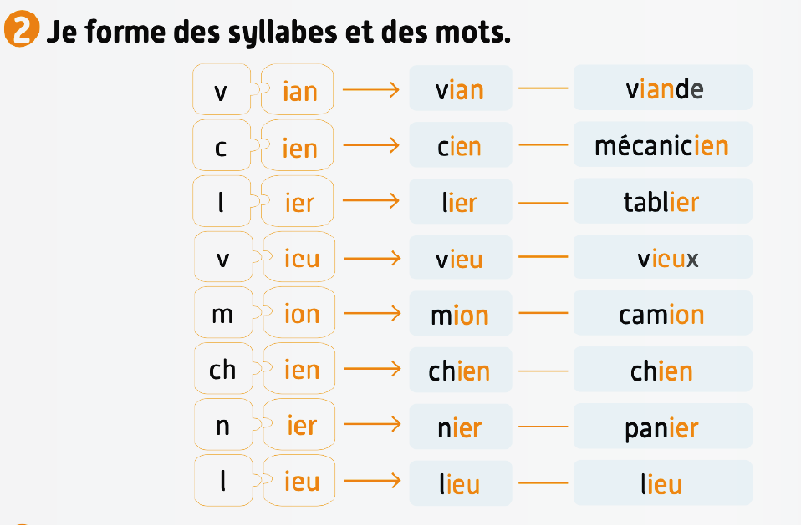

Maintenant, vous allez lire à votre voisin. À tour de rôle.

Slide 31
Plan de la séance 3
Réservé à l’enseignant (e)
Acte de parole : « Tu fais quoi après l’école ? ».
Lecture de syllabes et de mots.
3. Écriture
Écriture de mots.

Slide 32

Maintenant, nous allons écrire des mots avec le son « ian - ion - ien - ieu - ier ». Soyez attentifs.

Slide 33

C’est le mot avion. Nous allons l’épeler en lisant chaque lettre. Écoutez bien : a-v-i-o-n.
avion

Slide 34
Qui veut épeler le mot avion en lisant chaque lettre ?
avion

Slide 35

Prenez vos ardoises.

Slide 36
Écrivez le mot qui correspond à cette image.

Slide 37
Levez vos ardoises.

Slide 38
Corrigez.
avion

Slide 39
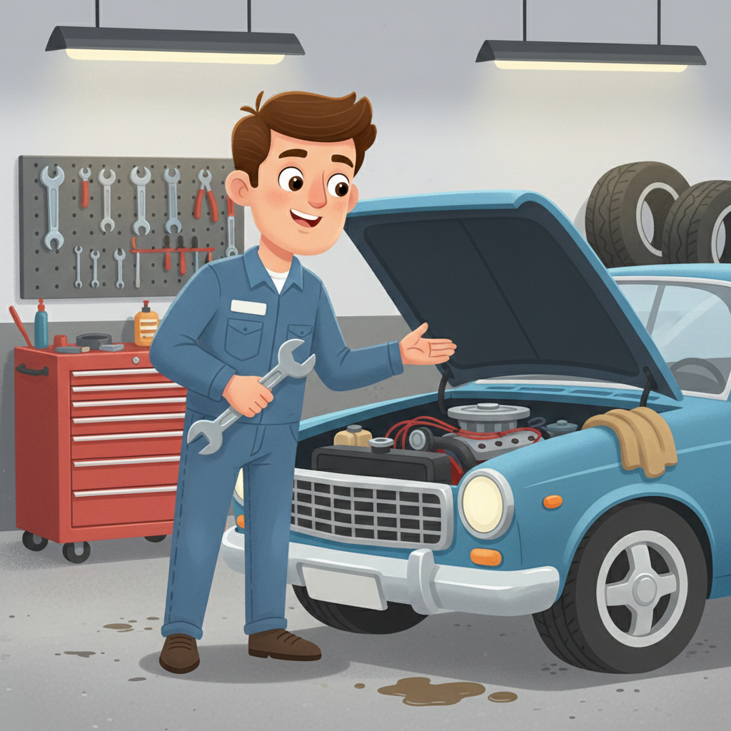
C’est le mot mécanicien. Nous allons l’épeler en lisant chaque lettre. Écoutez bien : m-é-c-a-n-i-c-i-e-n.
mécanicien

Slide 40
Qui veut épeler le mot mécanicien en lisant chaque lettre ?
mécanicien

Slide 41
Prenez vos ardoises.

Slide 42
Écrivez le mot qui correspond à cette image.

Slide 43
Levez vos ardoises.

Slide 44
Corrigez.
mécanicien

Slide 45

C’est le mot panier. Nous allons l’épeler en lisant chaque lettre. Écoutez bien : p-a-n-i-e-r.
panier

Slide 46
Qui veut épeler le mot panier en lisant chaque lettre ?
panier

Slide 47
Prenez vos ardoises.

Slide 48
Écrivez le mot qui correspond à cette image.

Slide 49
Levez vos ardoises.

Slide 50
Corrigez.
panier

Slide 51
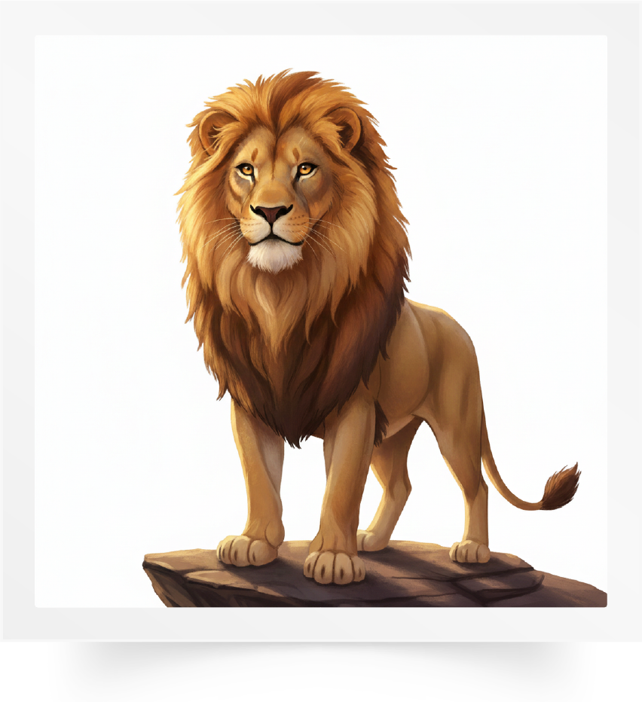
C’est le mot lion. Nous allons l’épeler en lisant chaque lettre. Écoutez bien : l-i-o-n.
lion

Slide 52
Qui veut épeler le mot lion en lisant chaque lettre ?
lion

Slide 53
Prenez vos ardoises.

Slide 54
Écrivez le mot qui correspond à cette image.

Slide 55
Levez vos ardoises.

Slide 56
Corrigez.
lion

Slide 57
Prenez vos livrets à la page 100.

Slide 58

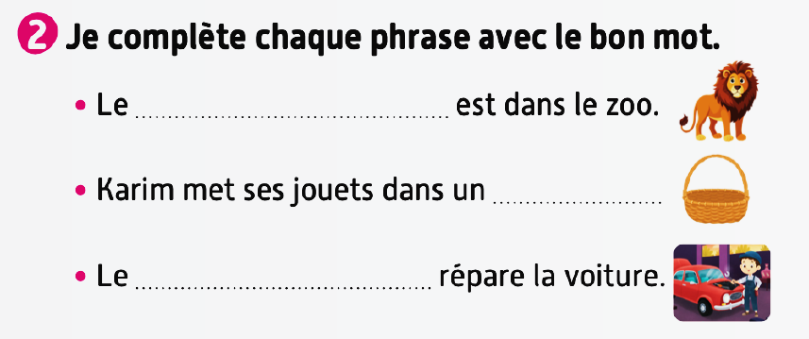
On va faire l’activité 2. Je vais vous expliquer la consigne. Ensuite, je vais circuler entre les rangs pour vous aider.

Slide 59
Corrigez.
lion
panier
mécanicien

Slide 60
À la maison, lisez ces mots et recopiez-les sur votre cahier.

Slide 61

La séance d’aujourd’hui est terminée. À bientôt.

